Slide 1
KHỞI ĐỘNG
Thư gửi các học sinh
Hồ Chí Minh
Đọc thầm đoạn 1, và trả lời: Theo em, Bác Hồ muốn nhắc nhở
HS điều gì khi đặt câu hỏi: “Vậy các em nghĩ sao?”
Đọc đoạn 2, và trả lời: Học sinh có trách nhiệm như thế nào trong
Công cuộc kiến thiết đất nước?

Slide 2
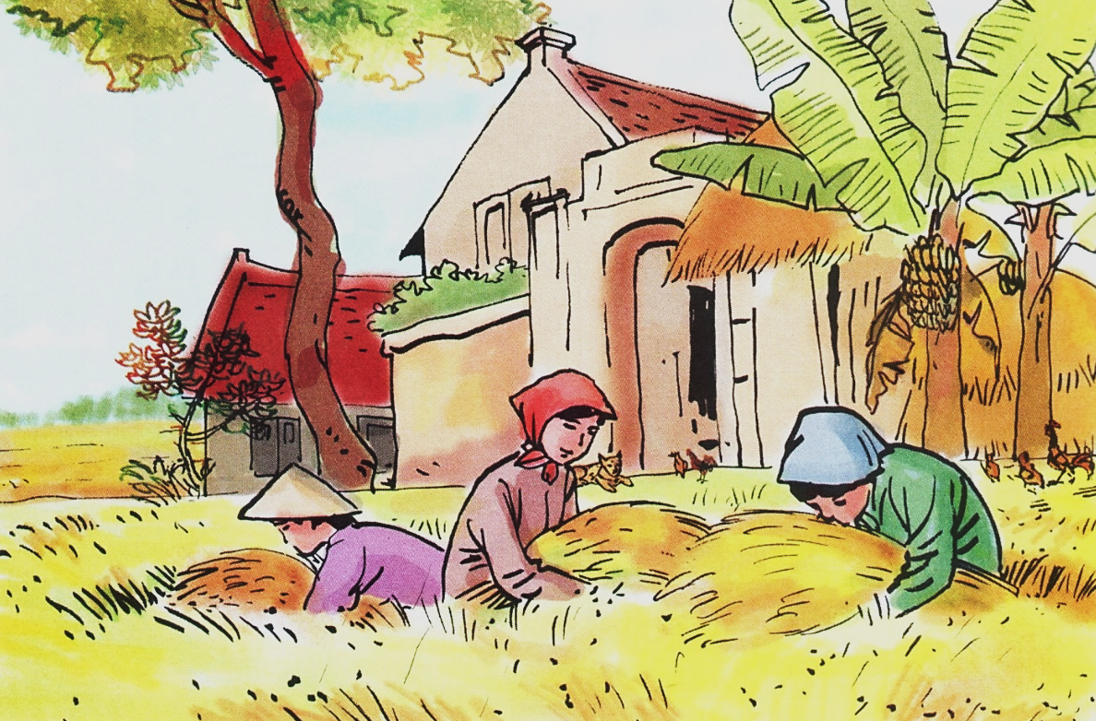
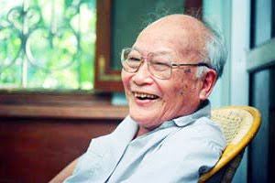
Tô Hoài
Quang cảnh làng mạc ngày mùa

Slide 3
Yêu cầu cần đạt
1
Học sinh đọc trôi chảy, lưu loát, biết đọc diễn cảm bài tập đọc.
2
Nắm được nội dung bài từ đó thêm yêu quê hương, đất nước.

Slide 4

Bài văn chia làm mấy đoạn? Đó là đoạn nào?
+ Đoạn 1 : Câu mở đầu
+ Đoạn 2 : Tiếp theo đến treo lơ lửng.
+ Đoạn 3 : Tiếp theo đến đỏ chói.
+ Đoạn 4 : Phần còn lại.

Slide 5
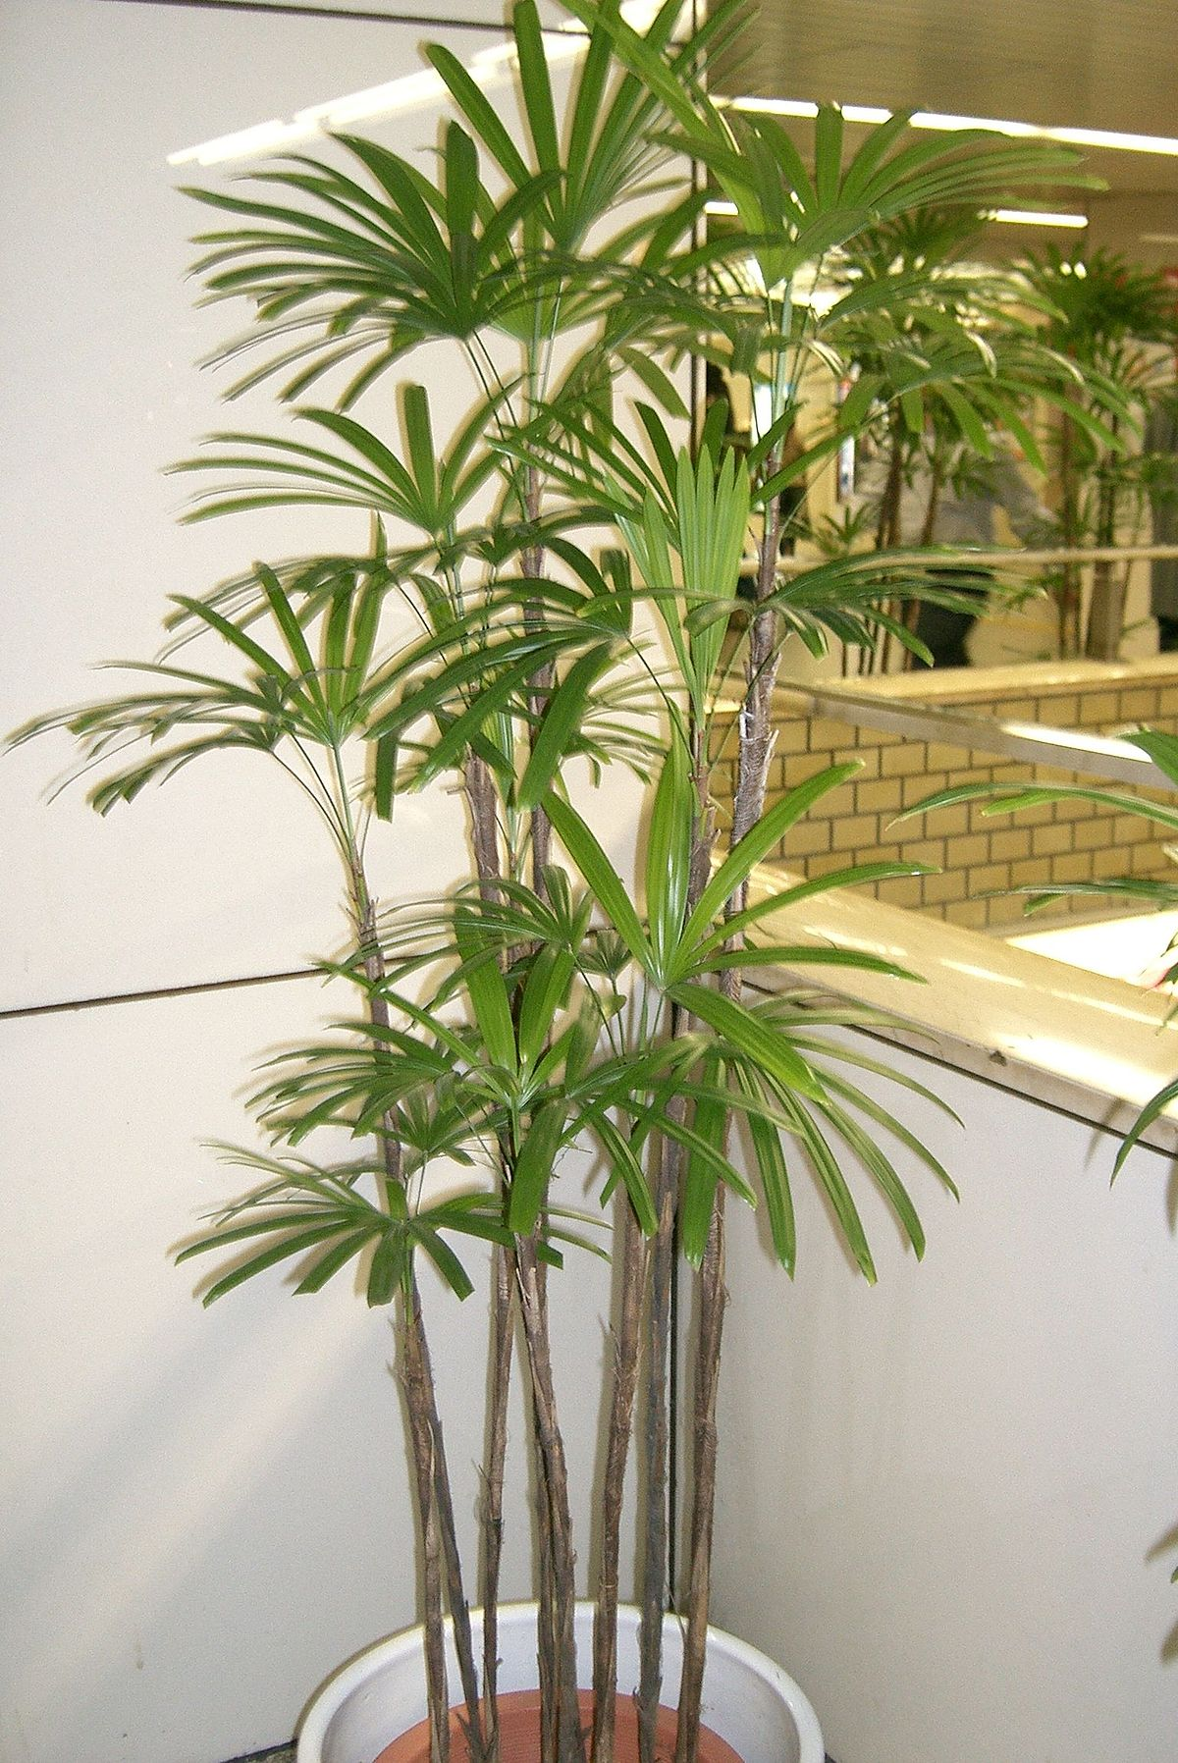
Cây lụi

Slide 6
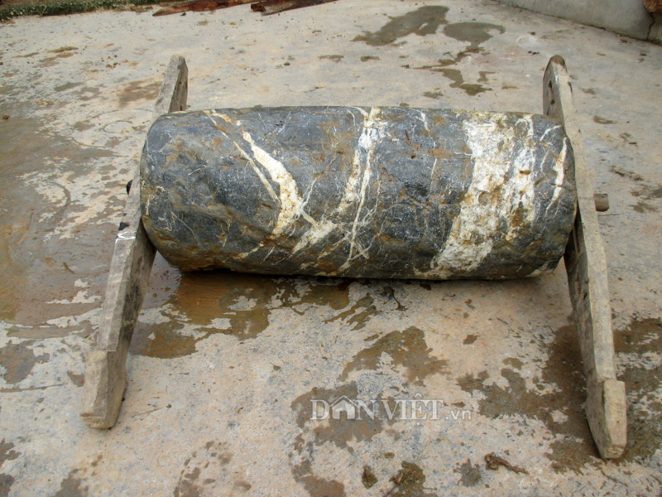
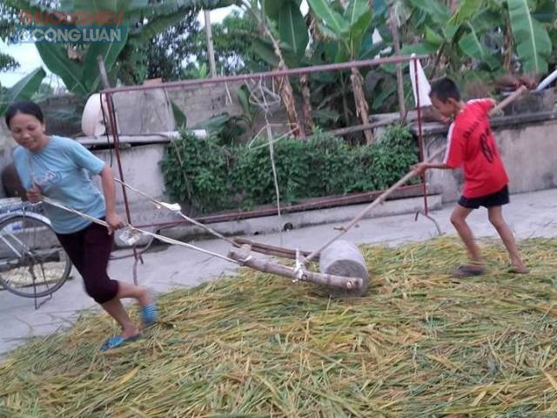
Kéo đá

Slide 7


TÌM HIỂU BÀI
Đọc thầm đoạn 1 em hãy cho biết tác giả giới thiệu điều gì?
Tác giả giới thiệu về thời gian, địa điểm và quang cảnh chung của làng quê vào ngày mùa có rất nhiều màu vàng khác nhau.
Ý 1: Màu sắc bao trùm lên làng quê ngày mùa là màu vàng.

Slide 8

Kể tên những sự vật trong bài có màu vàng và từ chỉ màu vàng đó.

Slide 9
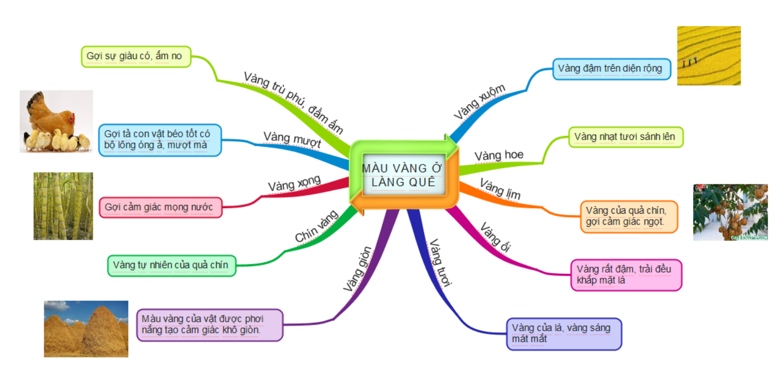
Vàng nhạt tươi sáng lên

Slide 10
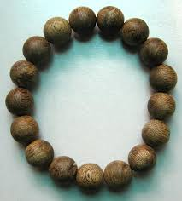
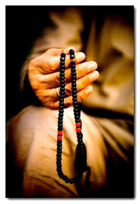
Em hiểu “chuỗi tràng hạt bồ đề” là như thế nào?
Chuỗi tràng hạt bồ đề

Slide 11
Đoạn 2,3 tác giả cho người đọc thấy vẻ đẹp gì của làng quê vào ngày mùa?
Qua đoạn 2 và 3 tác giả cho thấy bức tranh thiên nhiên tuyệt đẹp của làng quê vào ngày mùa, tất cả đượm một màu vàng trù phú, đầm ấm.
Ý 2: Những màu vàng cụ thể của cảnh vật trong bức tranh làng quê.

Slide 12
Những chi tiết nào nói về thời tiết làm cho bức tranh làng quê thêm đẹp và sinh động ?

Slide 13
Những chi tiết nào nói về con người làm cho bức tranh làng quê thêm đẹp và sinh động ?
Notes:
Sau khi HSTL. Hỏi : Hợp tác xã nghĩa là gì ? ( TL : là 1 cơ sở kinh doanh tập thể )

Slide 14
Qua phần tìm hiểu vừa rồi tác giả nói đến sự vật nào làm cho cảnh vật thêm đẹp?
Ý 3: Thời tiết và con người làm cho bức tranh làng quê thêm đẹp và sinh động.

Slide 15
Bài văn thể hiện tình cảm gì của tác giả đối với quê hương ?

Slide 16
Qua bài văn, em có nhận xét gì về phong cảnh ở làng quê Việt Nam ? Em sẽ làm gì để phong cảnh làng quê thêm tươi đẹp ?
Bức tranh làng quê ngày mùa nói lên điều gì ?

Slide 17
Nội dung :
Bức tranh làng quê vào ngày mùa thật đẹp, sinh động và trù phú, qua đó thể hiện tình yêu tha thiết của tác giả đối với con người, quê hương.

Slide 18
Luyện đọc diễn cảm
Dựa vào nội dung bài, nêu giọng đọc của bài?
Giọng tả chậm rãi, dàn trải, dịu dàng, nhấn giọng những từ ngữ tả những màu vàng rất khác nhau của cảnh vật.

Slide 19
Từng chiếc lá mít vàng ối. Tàu đu đủ, chiếc lá sắn héo lại mở năm cánh vàng tươi. Buồng chuối đốm quả chín vàng. Những tàu lá chuối vàng ối xoã xuống như những đuôi áo, vạt áo. Nắng vườn chuối đương có gió lẫn với lá vàng như những vạt áo nắng, đuối áo nắng, vẫy vẫy. Bụi mía vàng xọng, đốt ngầu phấn trắng. Dưới sân, rơm và thóc vàng giòn. Quanh đó, con gà, con chó cũng vàng mượt. Mái nhà phủ một màu rơm vàng mới. Lác đác cây lụi có mấy chiếc lá đỏ. Qua khe dậu, ló ra mấy quả ớt đỏ chói.

Slide 20
Từng chiếc lá mít vàng ối. Tàu đu đủ, chiếc lá sắn héo lại mở năm cánh vàng tươi. Buồng chuối đốm quả chín vàng. Những tàu lá chuối vàng ối xoã xuống như những đuôi áo, vạt áo. Nắng vườn chuối đương có gió lẫn với lá vàng như những vạt áo nắng, đuối áo nắng, vẫy vẫy. Bụi mía vàng xọng, đốt ngầu phấn trắng. Dưới sân, rơm và thóc vàng giòn. Quanh đó, con gà, con chó cũng vàng mượt. Mái nhà phủ một màu rơm vàng mới. Lác đác cây lụi có mấy chiếc lá đỏ. Qua khe dậu, ló ra mấy quả ớt đỏ chói.

Slide 21
VẬN DỤNG
Học hỏi cách viết văn của tác giả để áp dụng vào viết văn tả cảnh trong môn Tập làm văn.
Chuẩn bị bài : Thư gửi cách học sinh.

